Slide 1
Metode analize hrane
Brojne metode su dostupne za analizu pojedinih sastojaka
i/ili karakteristika hrane
Izbor metode zavisi od cilja analize (brze metode npr. za
praćenje procesa proizvodnje mogu biti manje tačne i
precizne od oficijelnih metoda)
Referentne, oficijelne metode se izvode u akreditovanim,
dobro opremljenim laboratorijama
Primer: određivanje sadržaja vode (vlage) u medu
Kriterijumi za izbor metode analize: karakteristike metode
(tačnost, preciznost, selektivnost, specifičnost),
primenljivost u laboratoriji (oprema, reagensi, veličina
uzorka, cena), upotrebljivost (potrebno vreme, pouzdanost),
osoblje (bezbednost, obučenost osoblja)

Slide 2
Analiza hrane – određivanje glavnih sastojaka:
voda (vlaga), pepeo (ukupni minerali), masti, proteini,
ugljeni hidrati
Performanse metode su najčešće određene matriksom
tj. najzastupljenijom komponentom (masti, proteini,
ugljeni hidrati)
Interferencije (npr. visok sadržaj šećera u medu ometa
određivanje AK jonskom hromatografijom)
U zavisnosti od matriksa bira se metoda pripreme uzoraka
Složenost pojedinih uzoraka hrane često zahteva
kombinaciju nekoliko metoda

Slide 3
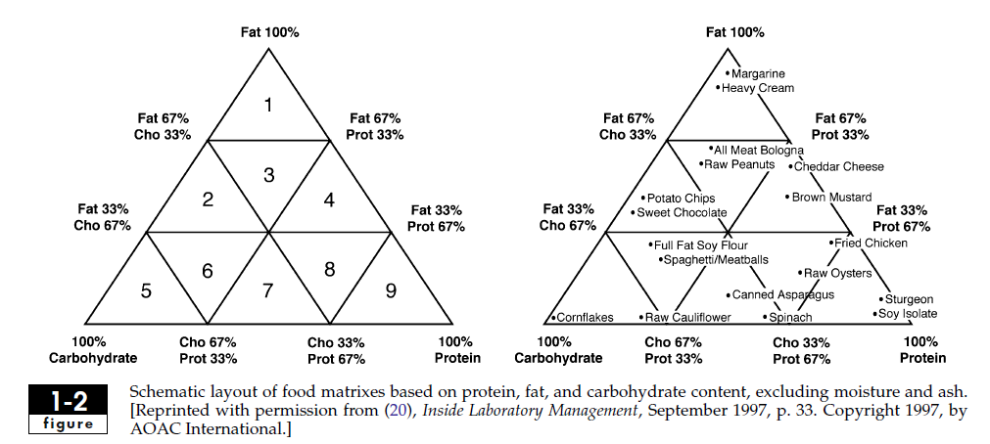
Predlog Radne grupe AOAC International
(the Association of Official Analytical Chemists):
„šema trougla“
Suzzane Nielsen, Food Analysis, 4th Ed, Springer, 2010, pp. 9

Slide 4
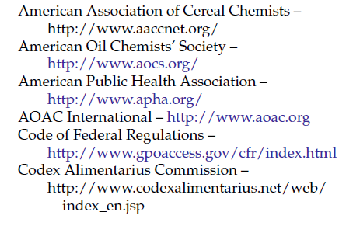
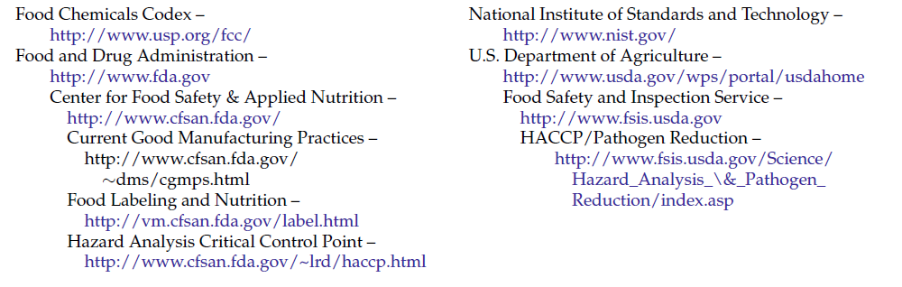

Slide 5
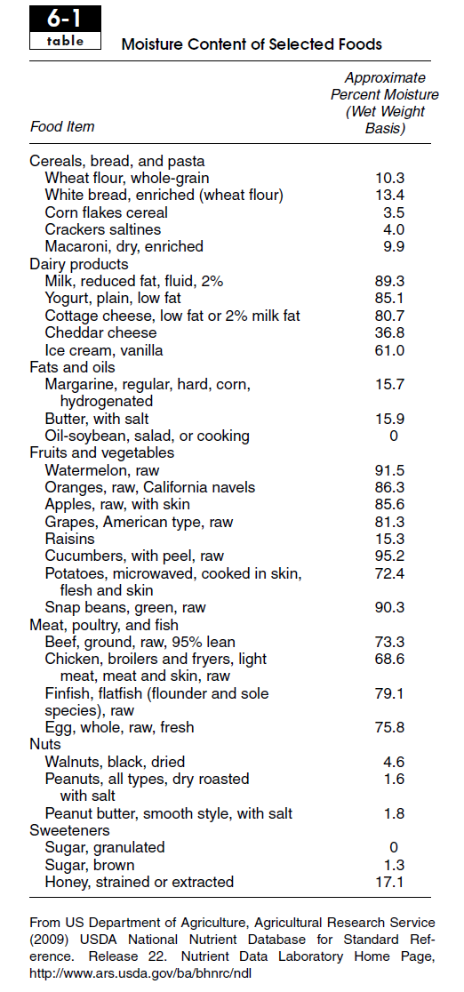
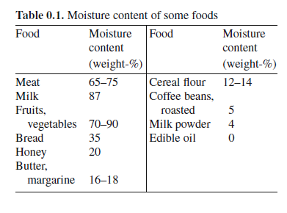
Određivanje
vode (vlage)
Suzzane Nielsen, Food Analysis, 4th Ed, Springer, 2010, pp. 9
Značajan sastojak mnogih namirnica
(slobodna, adsorbovana, hem. vezana)
H.-D. Belitz et al, Food Chemistry, 4th Ed, Springer, 2009, pp. 1

Slide 6
Medijum za mnoge hemijske reakcije
Hidroliza
Uklanjanje ili vezivanje vode produžava rok upotrebe namirnica
Utiče na teksturu namirnica
Zašto je bitan podatak o sadržaju vlage?
Utiče na stabilnost sušenog voća i povrća, mleka u prahu, začina i sl.
Faktor kvaliteta u džemovima i želeima (sprečava kristalizaciju šećera),
šećernim sirupima i sl.
Parametar (standard) kvaliteta (npr. Čedar sir ≤ 39% vlage)
Za izračunavanje/izražavanje nutritivne vrednosti hrane
Za uniformno izražavanje rezultata drugih analitičkih određivanja
Približan (očekivani) sadržaj vode u namirnici može da utiče na izbor
metode za određivanje vlage

Slide 7
Sušenje i skladištenje na niskim temperaturama/zamrzavanje
su najstarije metode za čuvanje namirnica sa visokim
sadržajem vode (optimizacija!)
Metode za određivanje vode (vlage):
Sušenje (različite sušnice, različite temperature)
Destilacija
Karl-Fišerova titracija (hemijska metoda; pogodna za
namirnice sa niskim sadržajem vode – sušeno voće i povrće,
čokolada, pržena kafa, ulja i masti i sl.)
Fizičke metode: dielektrične, hidrometrija, refraktometrija

Slide 8
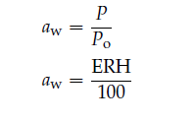
Aktivitet vode, a_{w}
P – parcijalni pritisak vode iznad uzorka
P₀ – napon pare čiste vode na istoj T
ERH (equilibrium relative humidity) –
Ravnotežna relativna vlažnost

Slide 9
Određivanje sadržaja pepela
Ostatak (neorganski) nakon spaljivanja ili potpune oksidacije
organske supstance u namirnici (mineralizacije)
Suvi postupak: visoka T, isparava voda i isparljive supstance,
org. supstance  ugljen-dioksid, oksidi azota,
minerali  oksidi, sulfati, fosfati, hloridi, silikati;
Delimično isparavanje nekih elemenata!
Vlažni postupak: visoka T, jaka oksidaciona sredstva
(konc. azotna, perhlorna, vodonik-peroksid)
Mikrotalasna digestija

Slide 10
